Slide 1
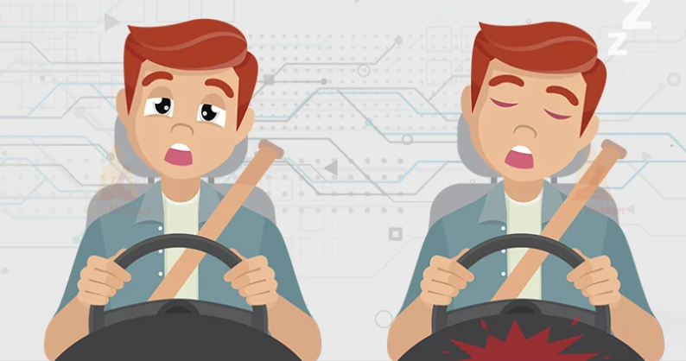
DRIVER DROWSINESS DETECTION
Darío Navarro - Carlos Montiel

Slide 2
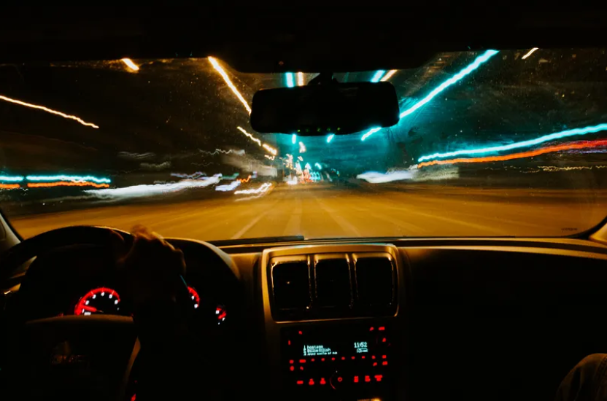
1. Definición del problema
La somnolencia anula las capacidades de realizar maniobras de conducción adecuadas pudiendo llevar a la pérdida total del control del vehículo.
De acuerdo a estudios psicométricos, la falta de sueño produce efectos similares a una concentración de alcohol de 0,5 gramos de alcohol por litro de sangre, el límite permitido para conductores particulares en Argentina.
Se estima que un 20% de los siniestros viales están causados por fatiga al volante.

Slide 3
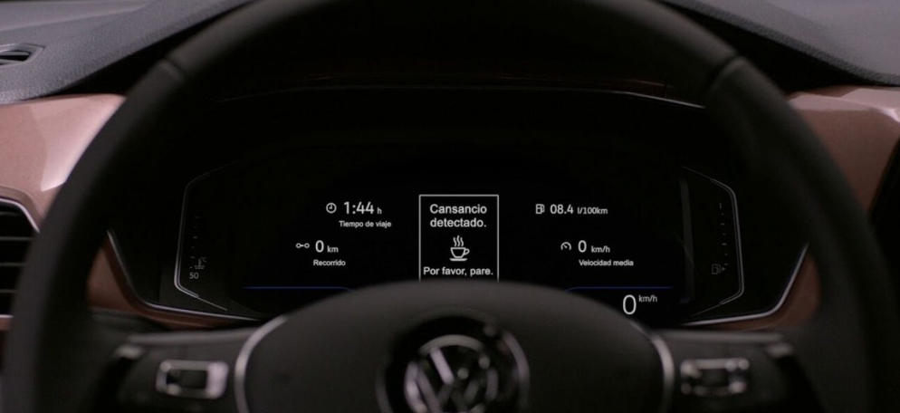
2. Contexto
Objetivo del proyecto
A partir del año 2024 todos los coches que se vendan en la Union Europea deberan incorporar obligatoriamente una serie de sistemas avanzados de asistencia a la conducción (ADAS) en su equipamiento. Entre ellos, se encuentra el detector de fatiga y somnolencia.

Slide 4
3. Objetivo
Objetivo del proyecto
Entrenar un clasificador binario con CNN para identificar el estado de somnolencia y fatiga al volante en base al cambio en las expresiones faciales del conductor.

Slide 5
4. Dataset utilizado
Origen : Kaggle (“Drowsiness prediction dataset”)
Link: https://www.kaggle.com/datasets/rakibuleceruet/drowsiness-prediction-dataset/data
Cantidad de imágenes: 9120 fotos
Balance de clases : OK (4560 de sujetos fatigados y 4560 de sujetos activos)
Modelo de color: 100% de imágenes en RGB.
Resolución: 1080x1920 , 1080x720 y 640x480

Slide 6
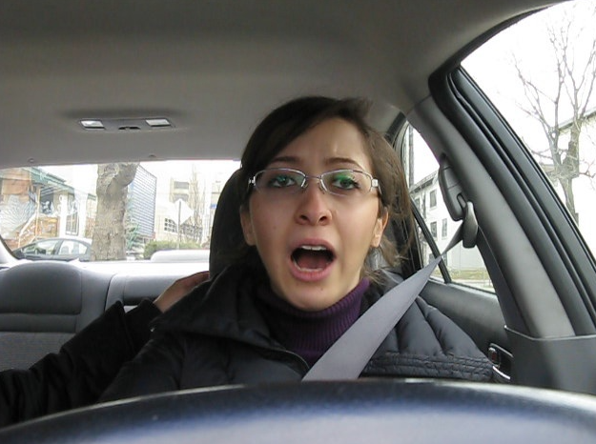
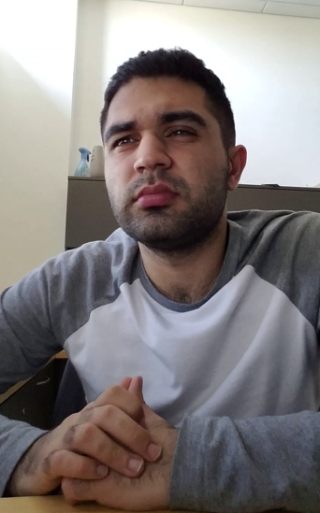
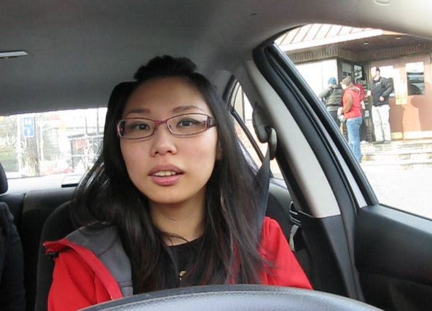
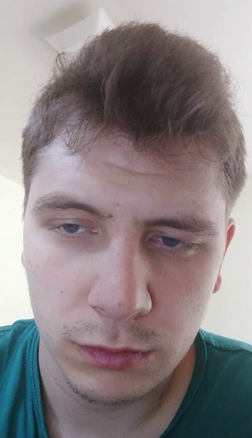
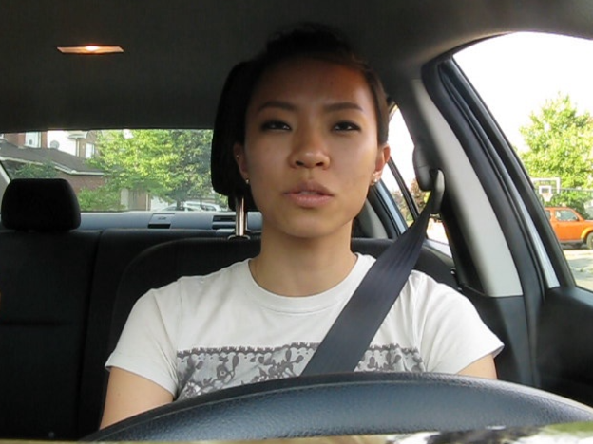
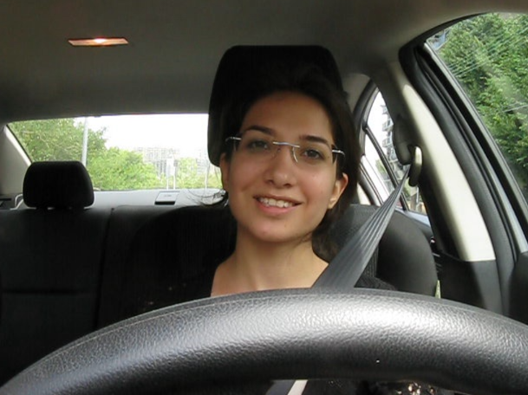
4. Dataset utilizado - Ejemplos

Slide 7
5. Arquitecturas
Transfer Learning
Data augmentation
VGG16 (weights = ‘Imagenet’)
ResNet50 (weights = ‘Imagenet’)
Inception (weights = ‘Imagenet’)
Se entrenará las redes sobre el dataset modificado extrayendo como ROI los rostros usando RetinaFace.
Se utilizará un modelo de YoloV3 para la extraccion de los rostros.

Slide 8
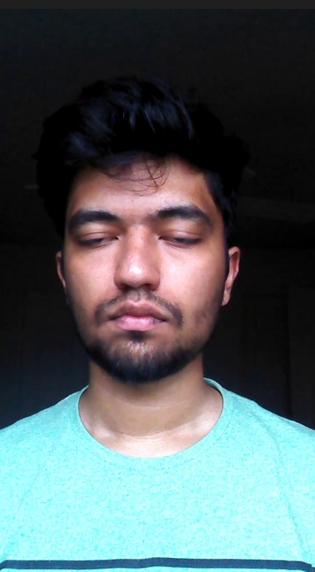
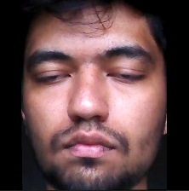
6.1. Preprocesamiento previo (RetinaFace)
Se produce un nuevo dataset utilizando RetinaFace para extraer el área del rostro de las imágenes antes de entrenar la CNN.
En todos los casos resizeamos a 224x224 que es la resolución de imagen con la cual fueron entrenadas las redes VGG y RESNET.
Se debe conservar la relación de aspecto de cada fragmento de la imagen original.
SIN EXTRACCIÓN DE ROSTRO
RESOLUCIÓN ORIGINAL : 1920x1080
CON EXTRACCIÓN DE ROSTRO
RESOLUCIÓN MODIFICADA : 240X240

Slide 9
6.2. Preprocesamiento previo - (RetinaFace) Data augmentation
Se decide usar data augmentation dada la falta de variedad del dataset (muchas fotos de las mismas personas con diferentes expresiones faciales):
shear_range=0.2,
zoom_range=0.2,
horizontal_flip=True

Slide 10
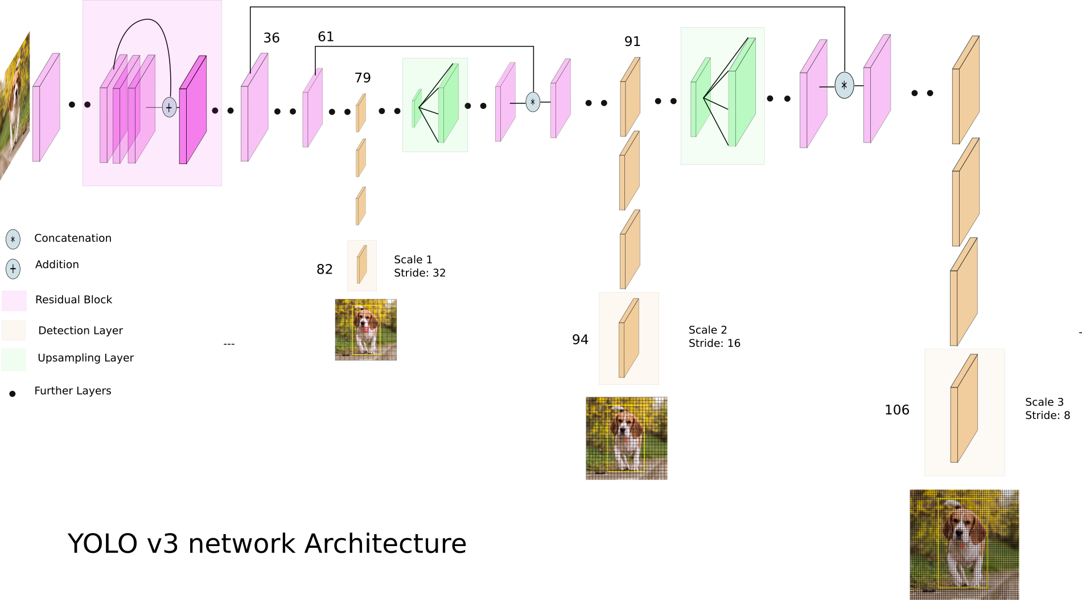
6.3. Preprocesamiento previo (YoloV3)
Se obtiene un modelo entrenado sobre el dataset WIDER FACE: A Face Detection Benchmark de la universidad de Hong Kong de YoloV3 para la extraccion de rostros.
Utilizando el repo face-detection-yolov3-keras.

Slide 11
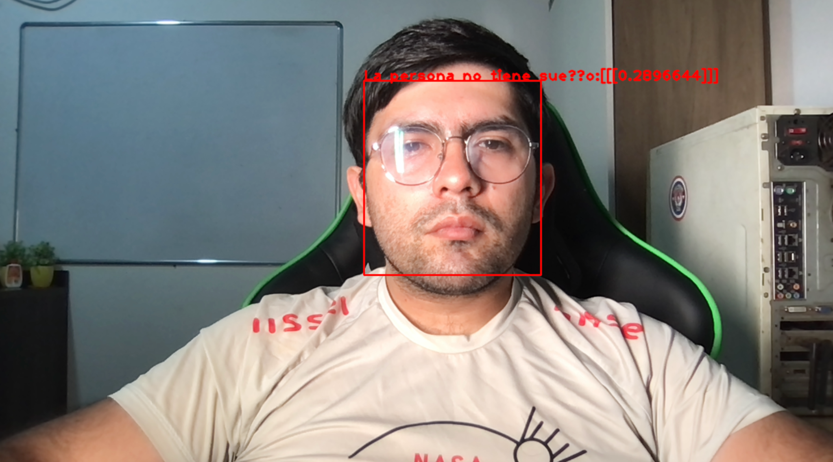
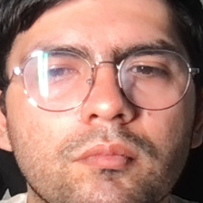
6.3. Preprocesamiento previo (YoloV3)
Hacemos la extraccion del rostro de la imagen sobre cada frame de nuestro dispositivo.
En todos los casos se deberá resizear a 416x416 que es la resolución con la cual fueron entrenadas las redes a utilizar.
CON EXTRACCIÓN DE ROSTRO
RESOLUCIÓN MODIFICADA : 416x416
SIN EXTRACCIÓN DE ROSTRO
RESOLUCIÓN ORIGINAL : 1280x720

Slide 12
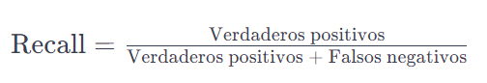
7. Métrica a evaluar
ERROR | CLASE | EFECTO | RIESGO
TIPO 1 | FALSO POSITIVO | GENERACIÓN DE ALARMA DE FATIGA A SUJETO DESPIERTO | SIN RIESGO DE VIDA O MATERIAL
TIPO 2 | FALSO NEGATIVO | AUSENCIA DE ALARMA A SUJETO CON SUEÑO | RIESGO DE VIDA Y MATERIAL
Como se buscará minimizar los falsos negativos la métrica a maximizar será el Recall.

Slide 13
8. Resultados
Arquitectura | Epochs | Optimizador | Learning rate | Regularización | Batch size | Recall (train/valid)
RESNET50 | 10 | Adam | 0,0001 | L2/Dropout | 16 | 0,84/0,89
VGG16 | 10 | Adam | 0,0001 | L2/Dropout | 16 | 0,93/0,89
INCEPTION | 10 | Adam | 0,00001 | L2/Dropout | 16 | 0,90/0,86

Slide 14
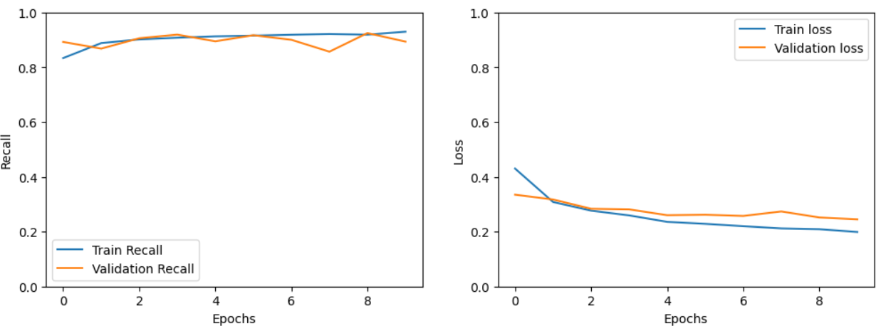
8. Resultados - VGG16

Slide 15
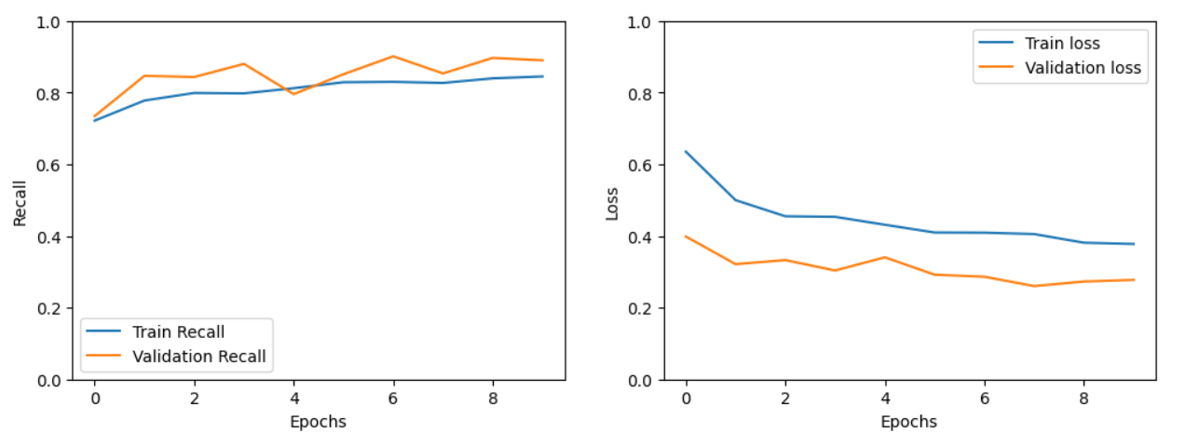
8. Resultados - ResNet50

Slide 16
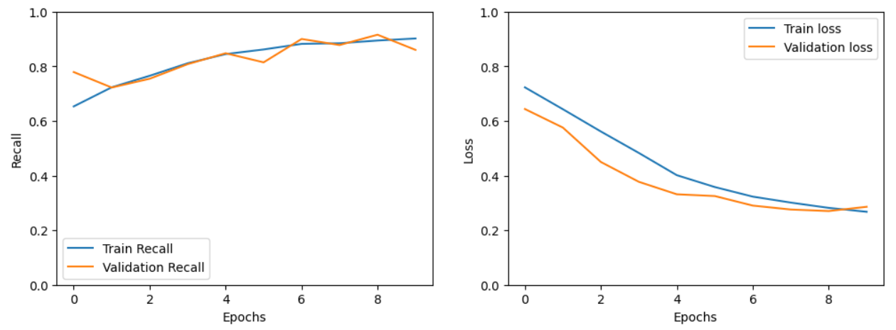
8. Resultados - Inception

Slide 17
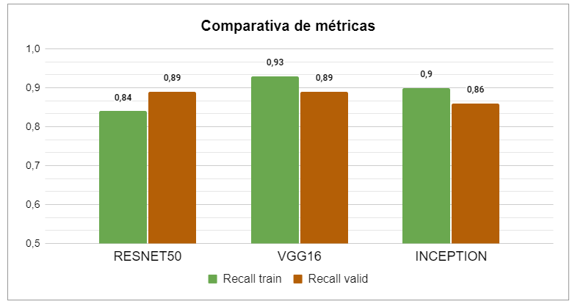
8. Resultados - Comparación

Slide 18
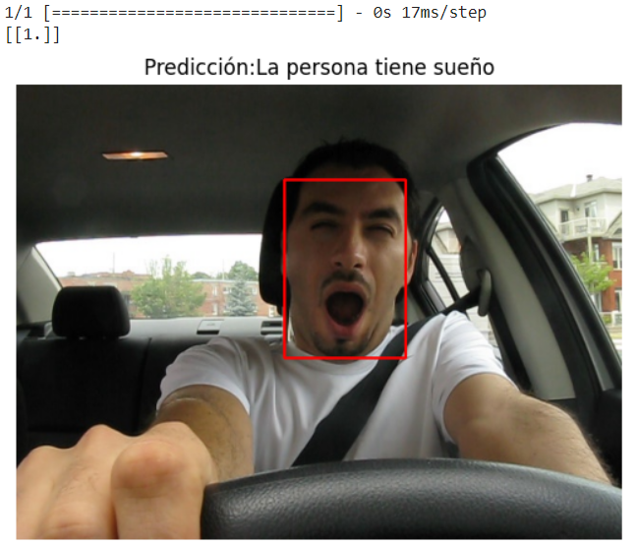

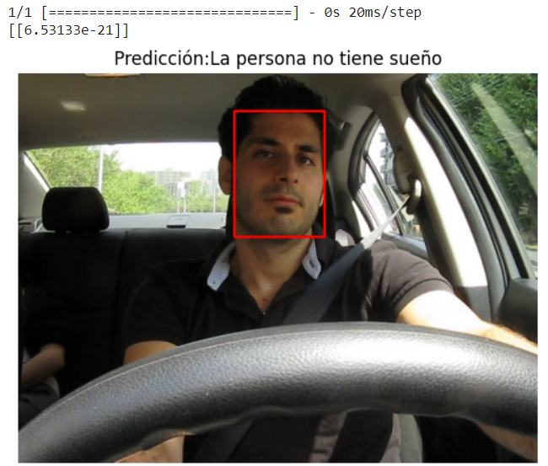
9. Ejemplos de inferencia - VGG16
Imágenes del dataset original

Slide 19
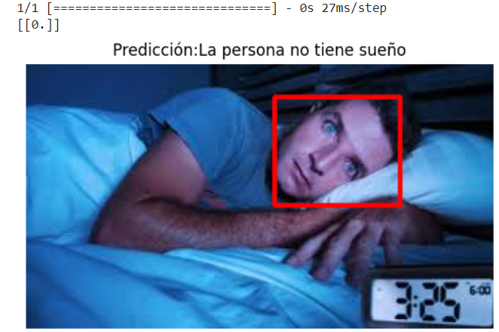
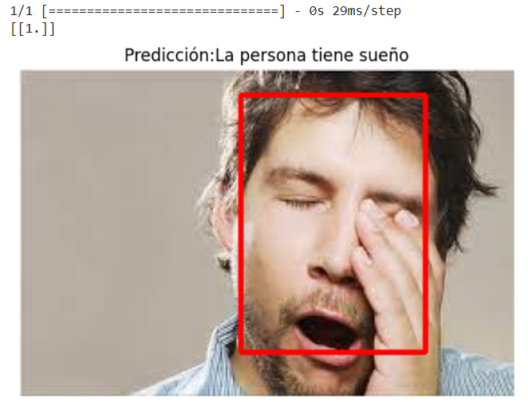

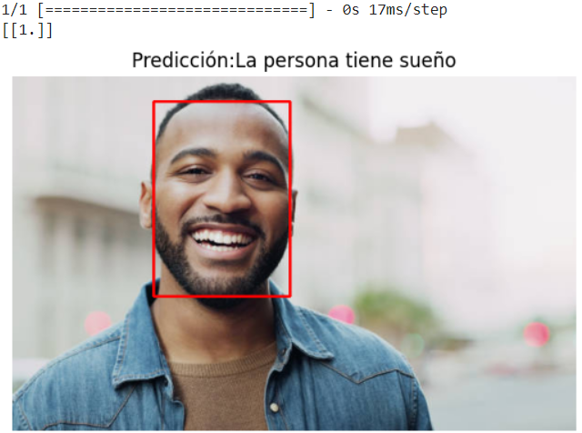
9. Ejemplos de inferencia - VGG16
Imágenes random de internet

Slide 20
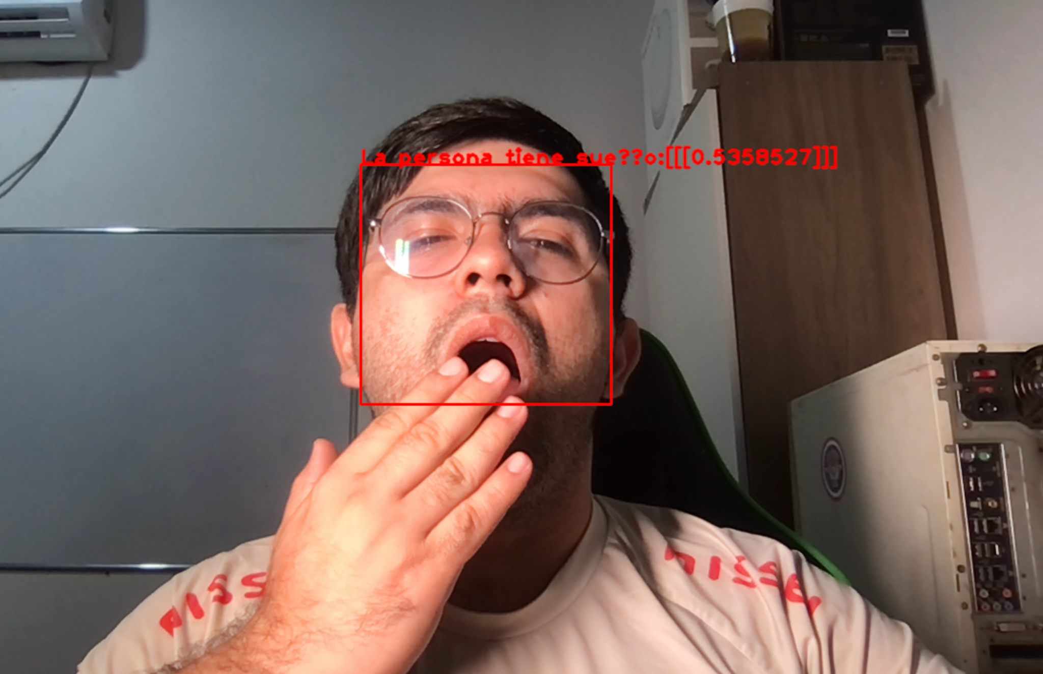
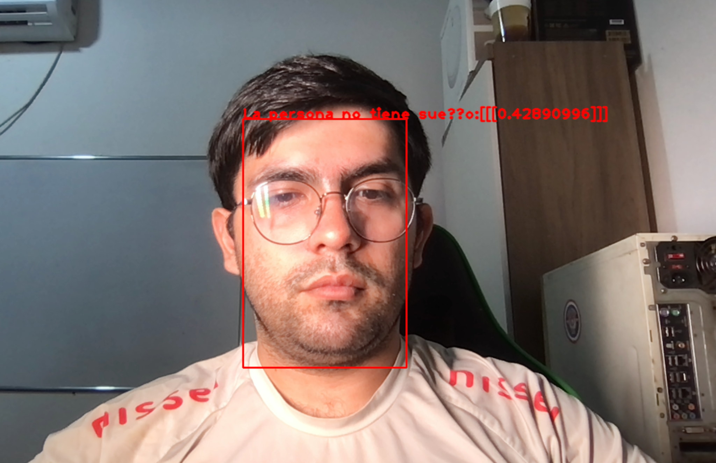
9. Implementación - (VGG+YoloV3)

Slide 21
10. Conclusiones
Llegamos a una prueba de concepto aceptable en donde podemos detectar si una persona muestra señales de sueño, sin embargo podríamos mejorar el el performance del modelo alojándolo dentro de un cloud (AWS, GCP, Azure) que nos haga la inferencia de las imágenes con un poder de procesamiento mayor o buscar una manera de hacer el modelo más liviano para poder ocuparlo dentro de un hardware que pueda ejecutar los dos modelos sin conexión a internet.
Sería interesante poder expandir el dataset con imagenes de camaras nocturnas ya que es en ese momento del día en el cual los conductores suelen presentar este tipo de problemáticas.
En cuanto a los modelos para la extracción de rostros llegamos a la conclusión que tanto RetinaFace como el modelo YoloV3 cumplieron con el cometido sin problemas siendo los dos igualmente factibles para esta implementación.

Slide 22
11. Preguntas?

Slide 23
Muchas Gracias!

